Slide 1
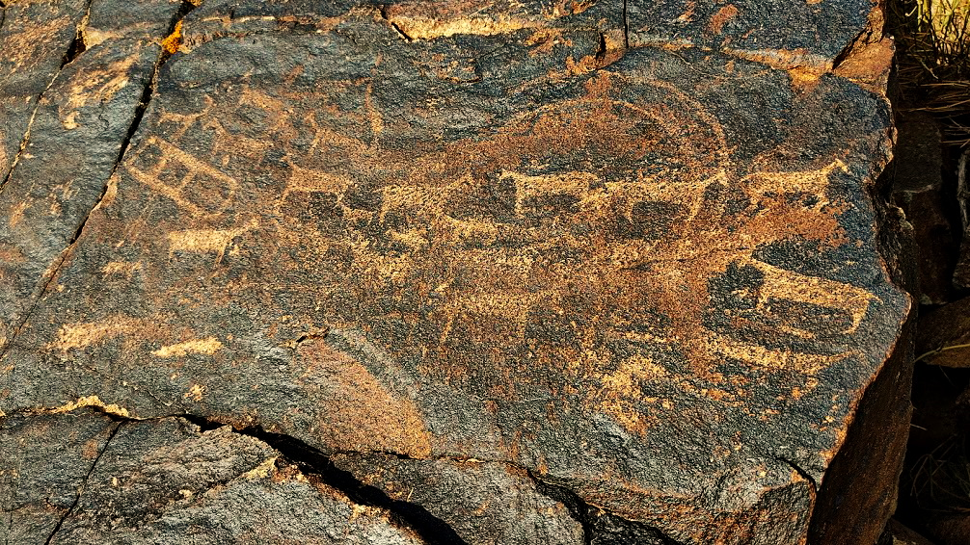
Участие общественности в охране историко-культурного наследия Казахстана

Slide 2
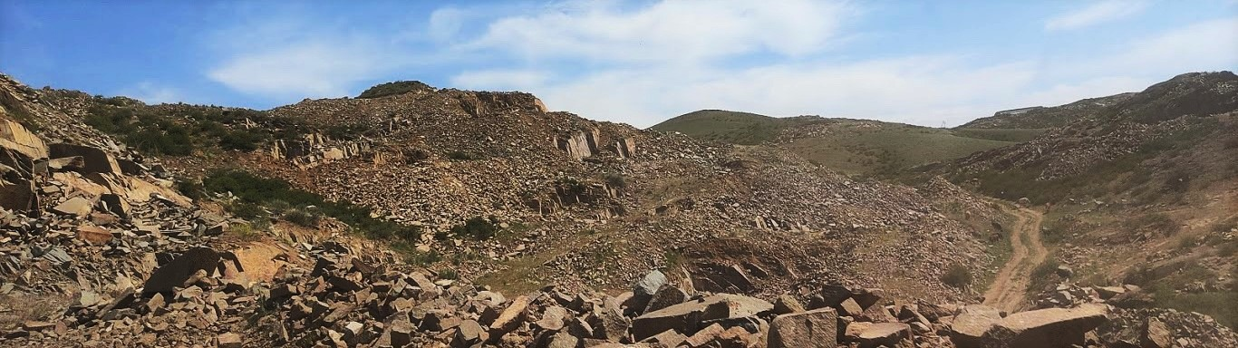
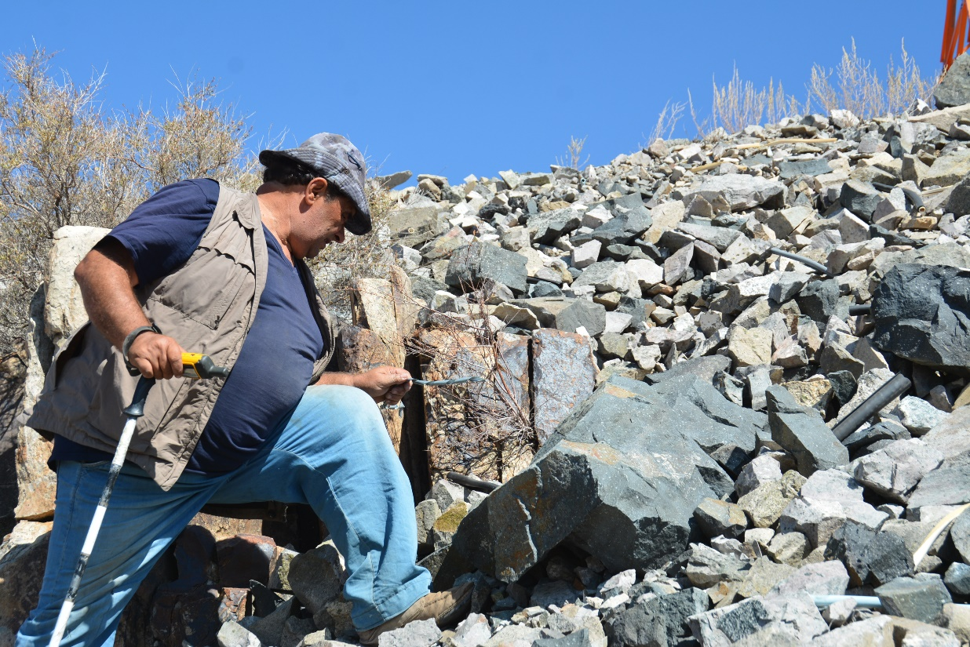
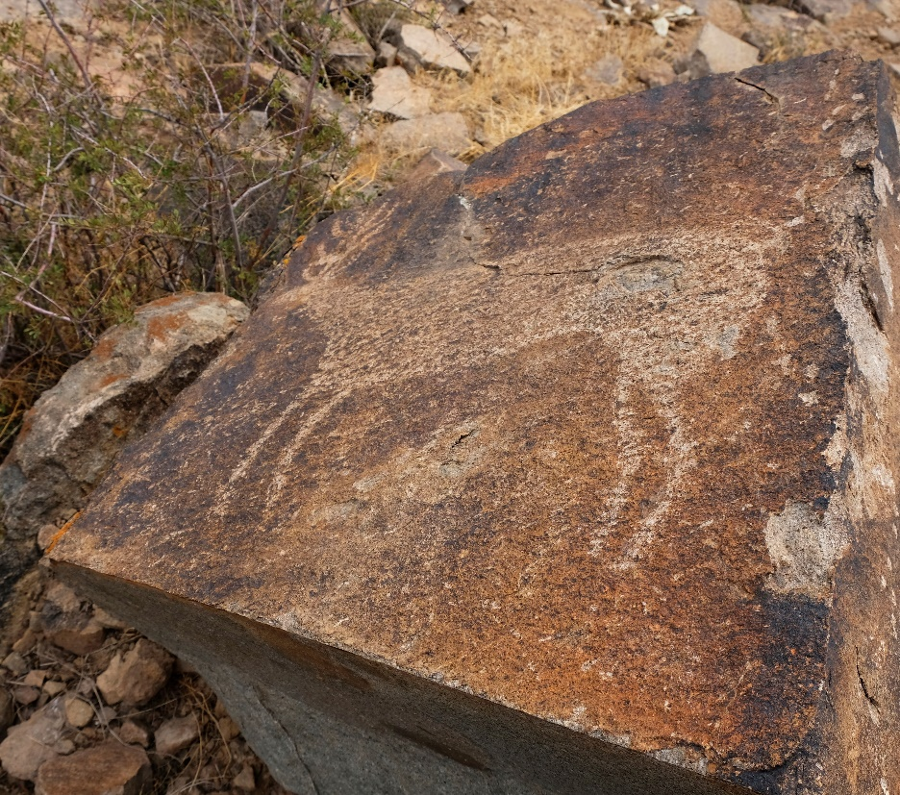
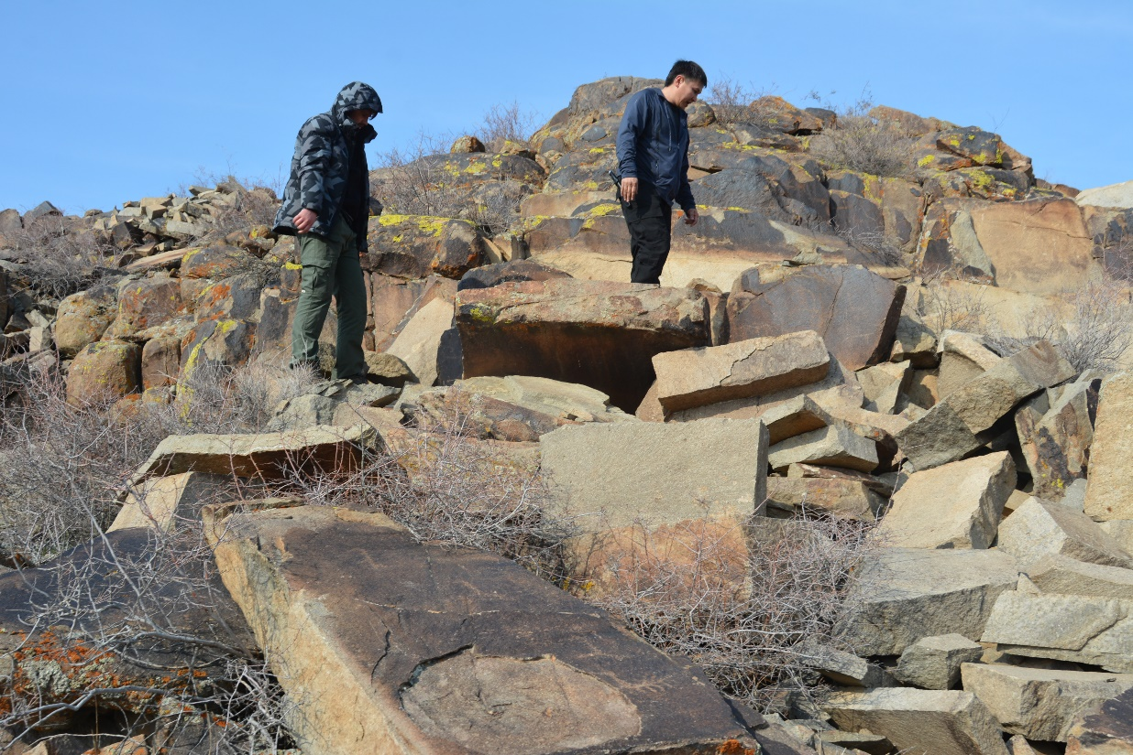
АРХАРЛЫ

Slide 3
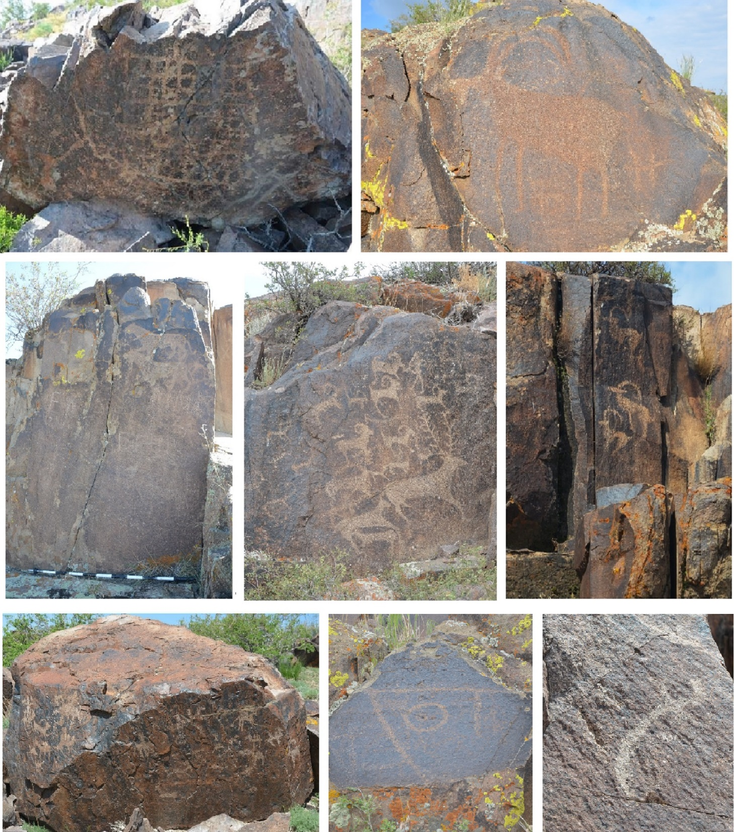
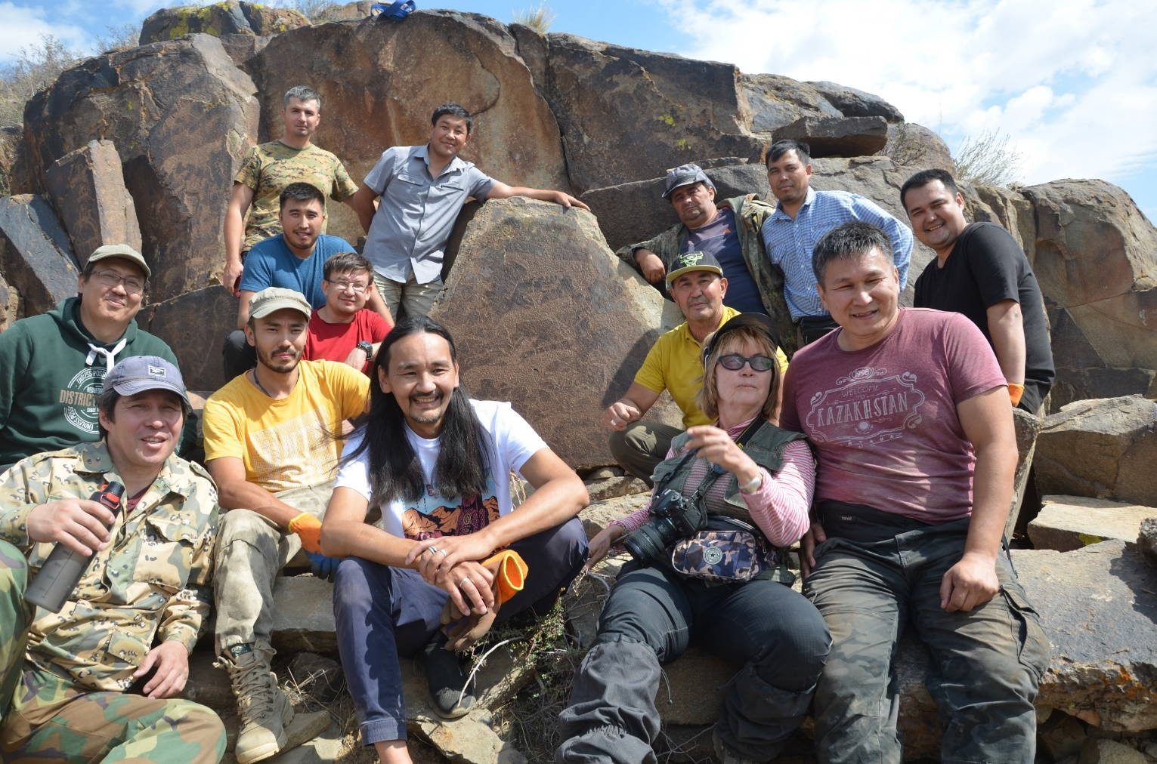
Археологическая разведка 2021 года западных отрогов гор Архарлы на территории Кербулакского района Алматинской области позволила документировать 194 древних и средневековых памятников и горные выработки. В результате исследований отмечено около 40 многослойных поселений, 38 скоплений разновременных петроглифов, 114 могильников и поминальных комплексов, 3 кладбища нового времени.

Slide 4
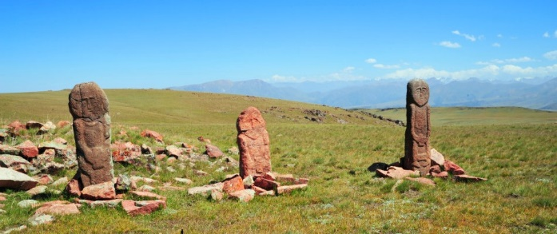
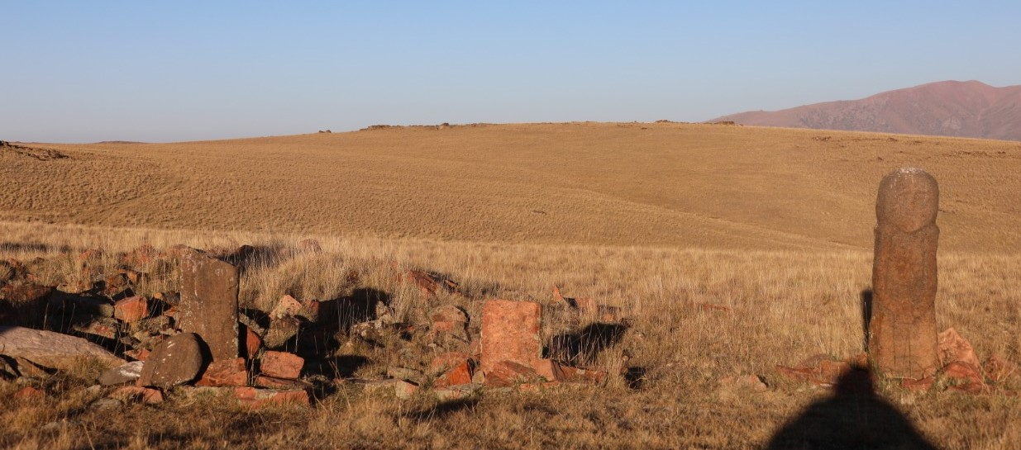
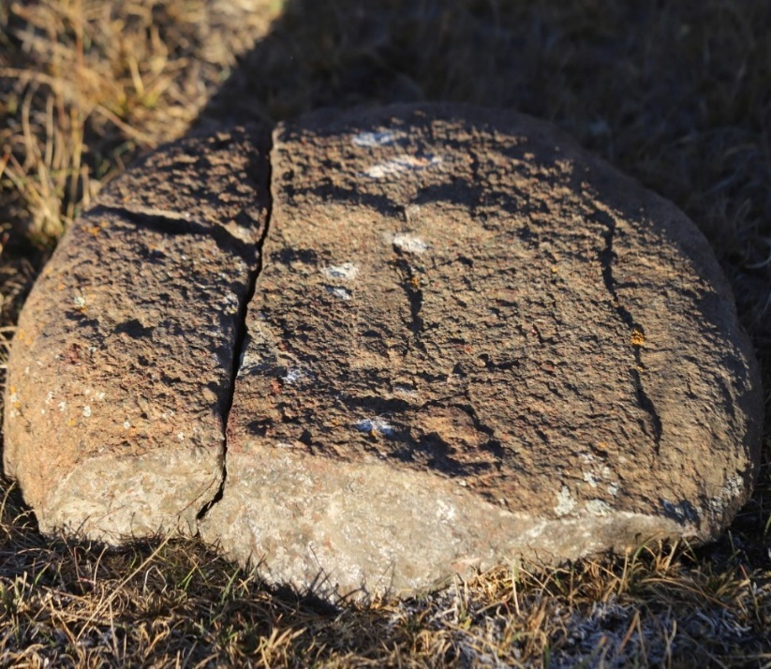
Тюркское святилище Мерке,
Жамбылская область.
В 1998 году святилище Мерке было включено в предварительный список Всемирного наследия ЮНЕСКО^{[1]}.
Верхний снимок сделан в 2013 г, нижний - в 2021 г.

Slide 5
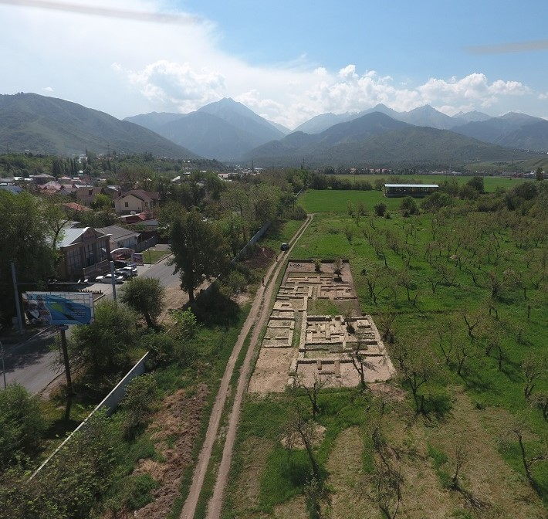
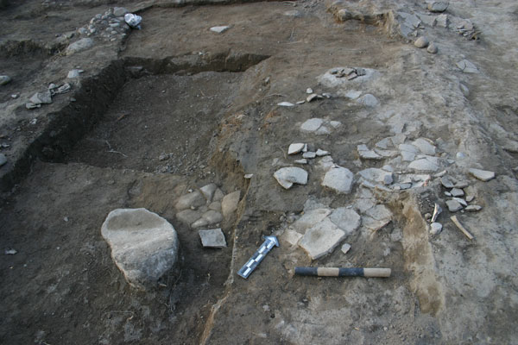
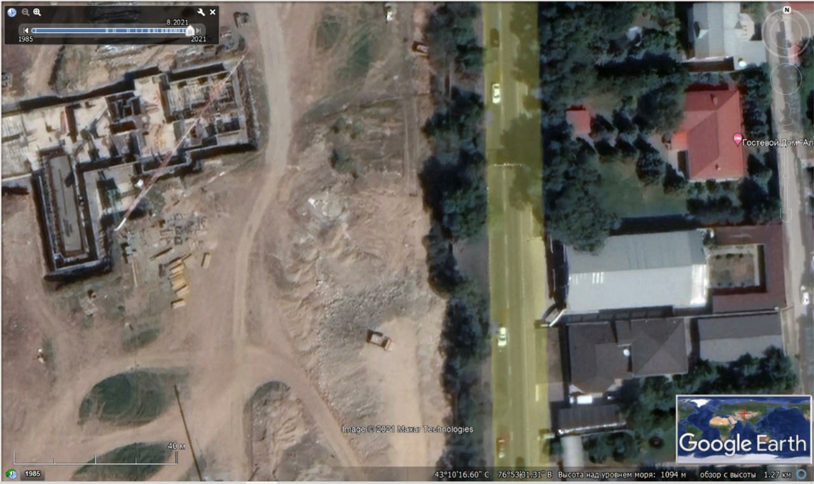
Городище Большая Алматы (Алмарасан), находится в юго-западной части современного города Алматы, по улице Дулати, выше проспекта Аль-Фараби. Два периода обживания: усуньский – III в. до н.э. – III в. н.э. и средневековый – XI – начало XIII в.
Состояние городища неизвестно.
На территории строится ЖК. /2022/

Slide 6
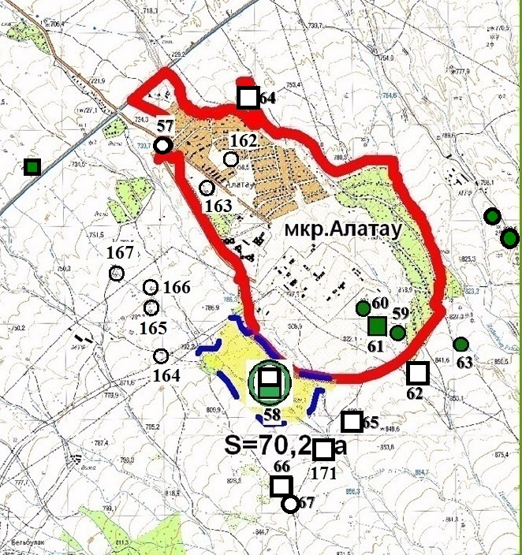
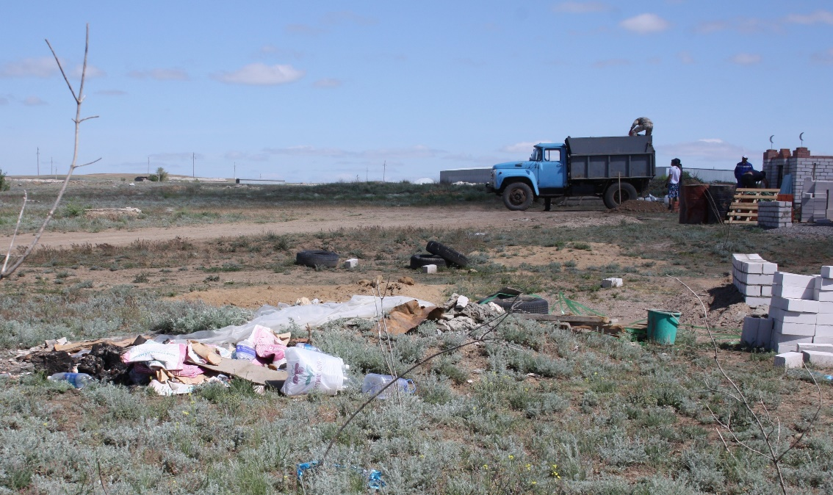
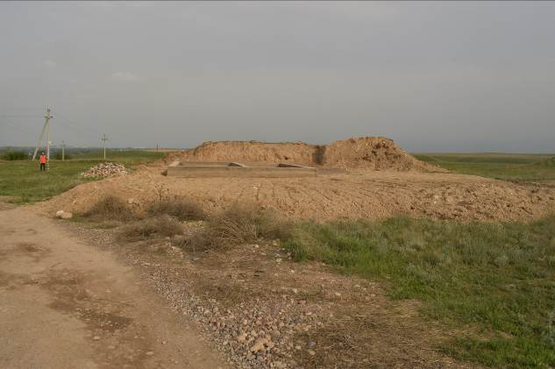
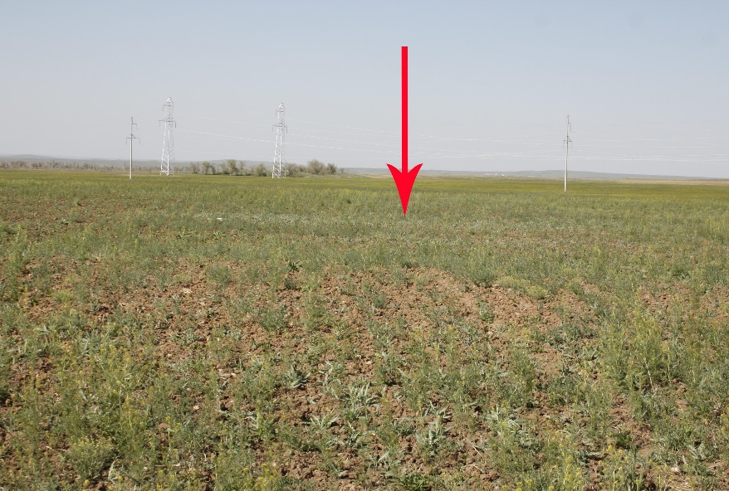
Необъявленная война курганам
1. Акжар 1, Актюбинская область /1991/
2. Участок линии ЛЭП-110кВ ПС-220/110/10кВ «Каскелен» - ПС-110/35/10кВ №94А «Северный Каскелен». Могильник Батан-1. Курган 3, Алматинская область
3. Благодарный, 5А, Актюбинская область.
4. Карта мкр. Алатау, Алматы, наглядно демонстрирующая сокращение археологических памятников.

Slide 7
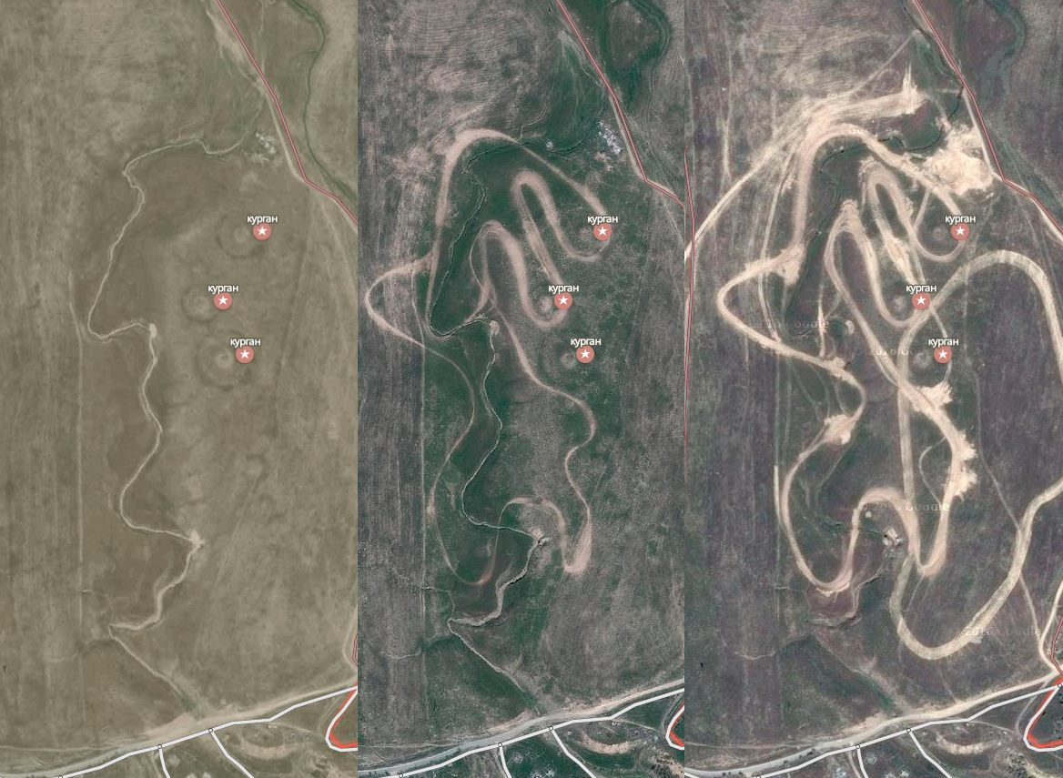
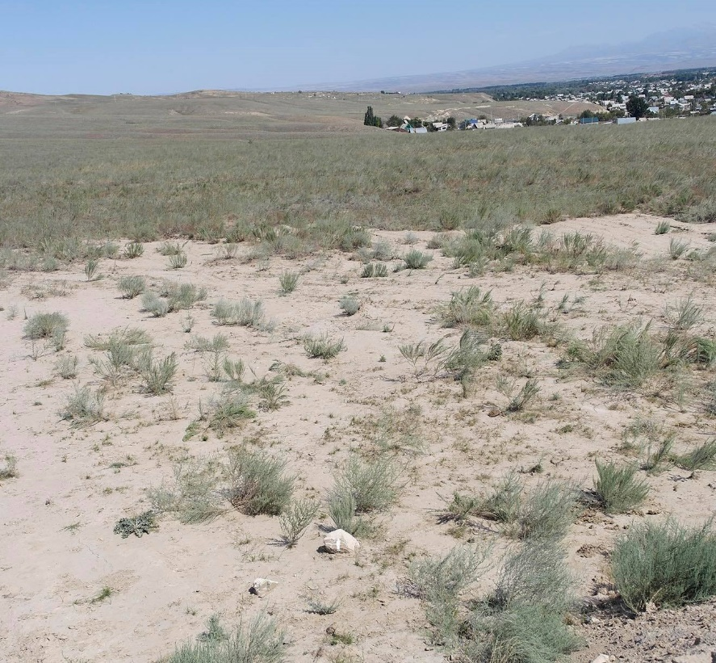
Могильника РЖВ, дачный поселок «Красный камень», Талдыкорган, Алматинская область, место проведения мотокроссов.
Ныне ситуация под контролем Центра охраны историко-культурного наследия, но значительная часть курганов повреждена.

Slide 8
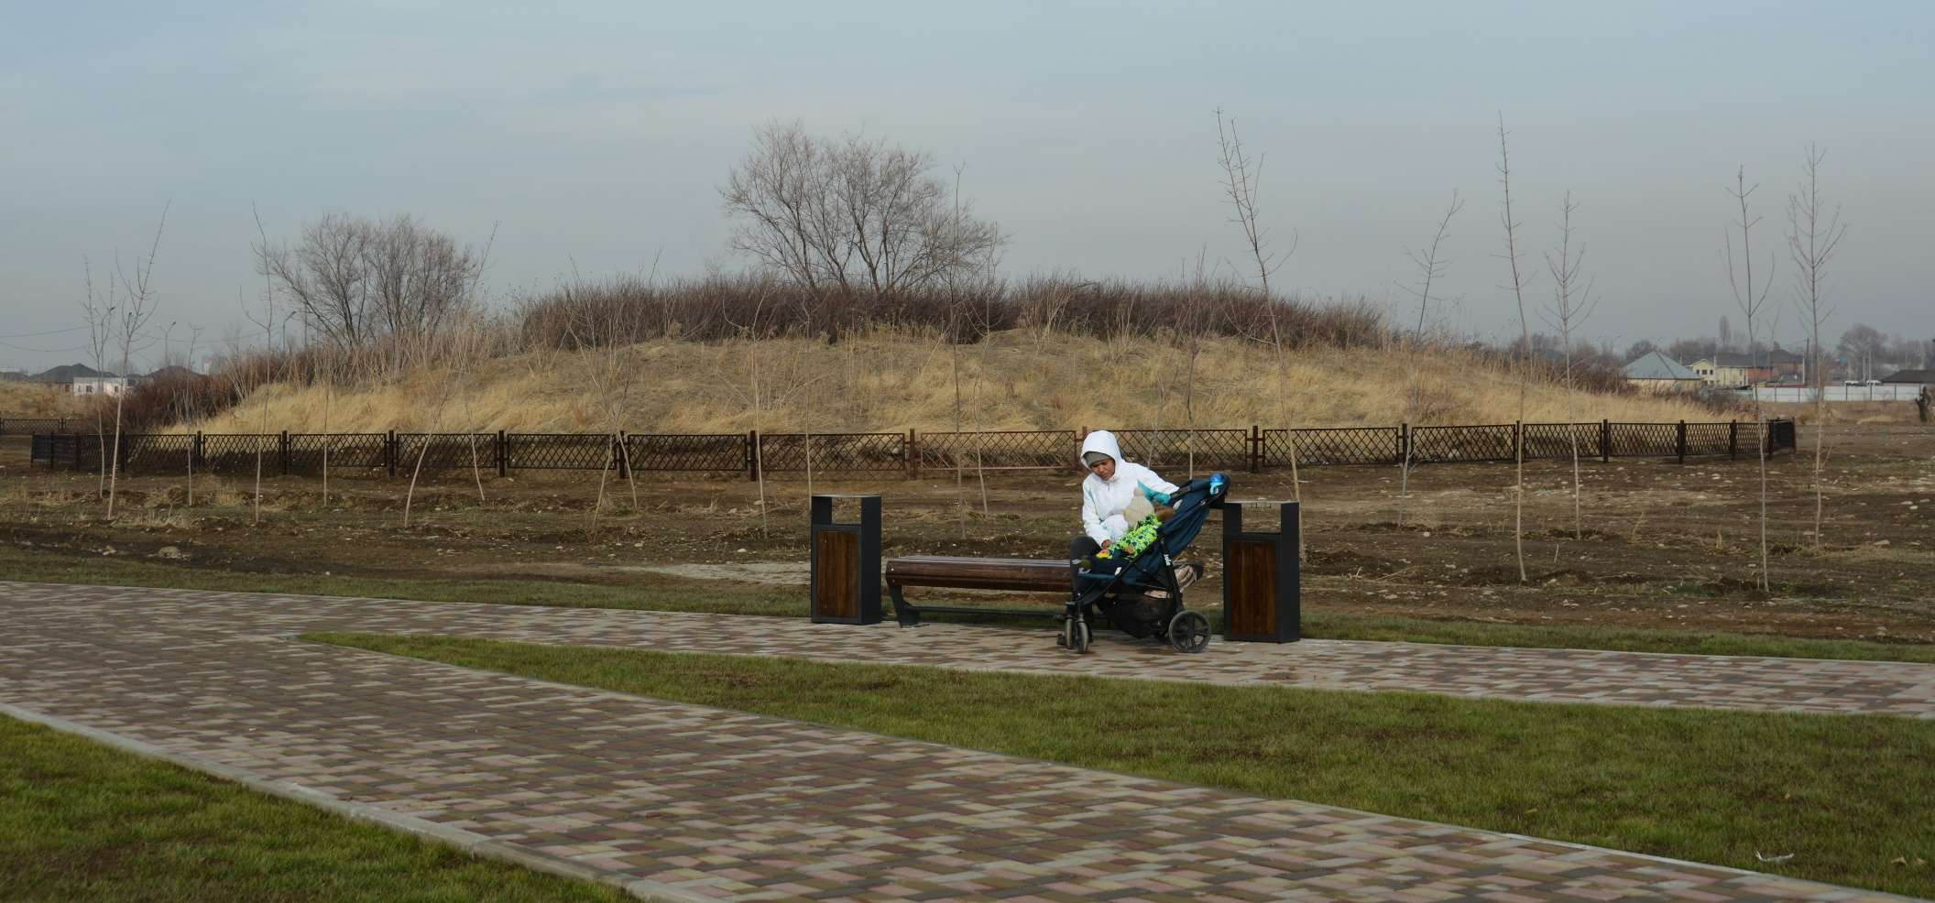
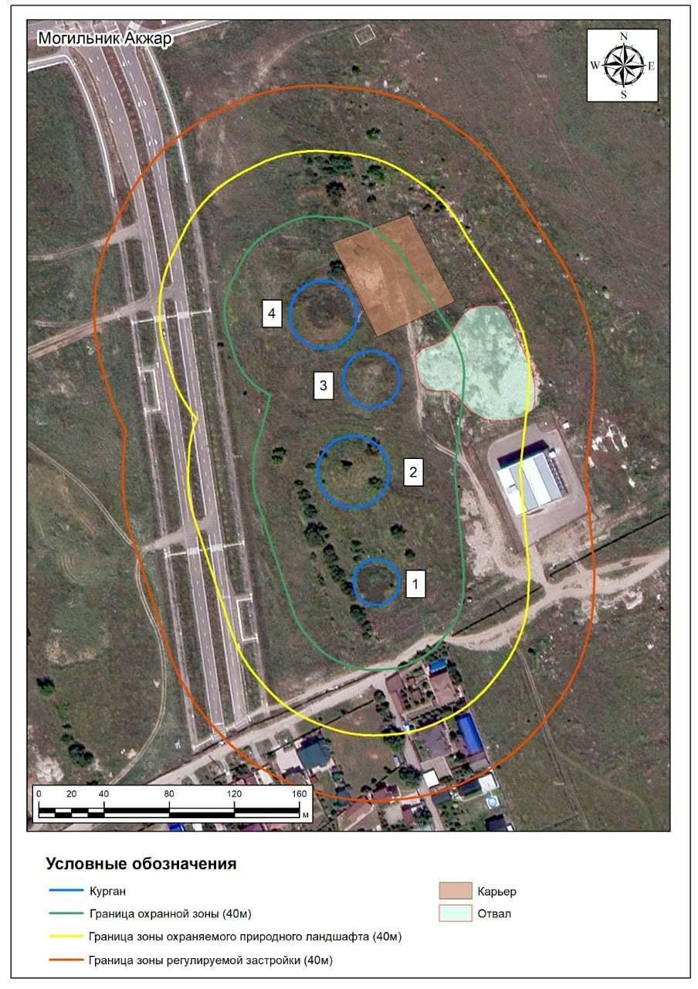
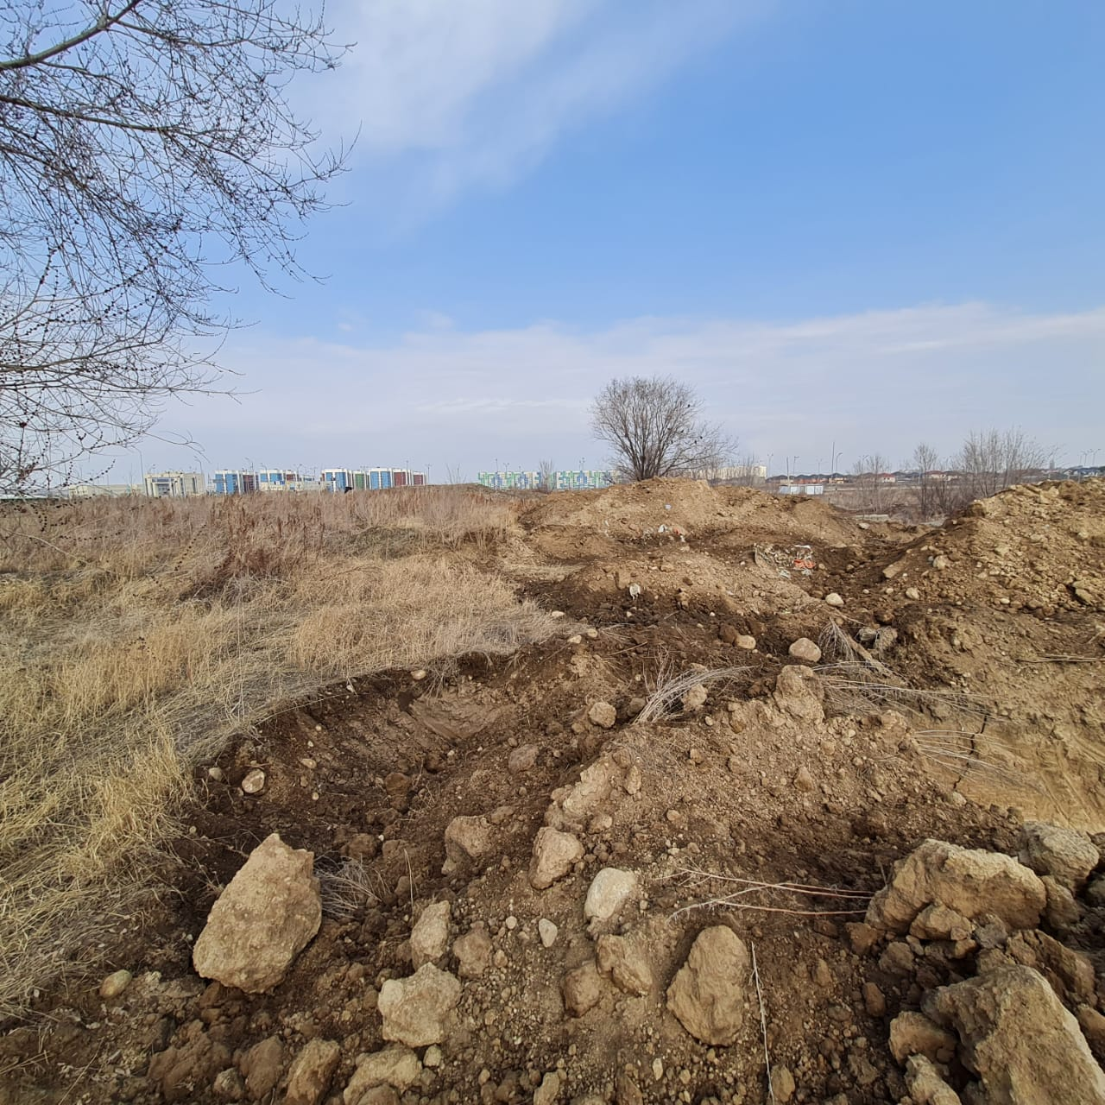
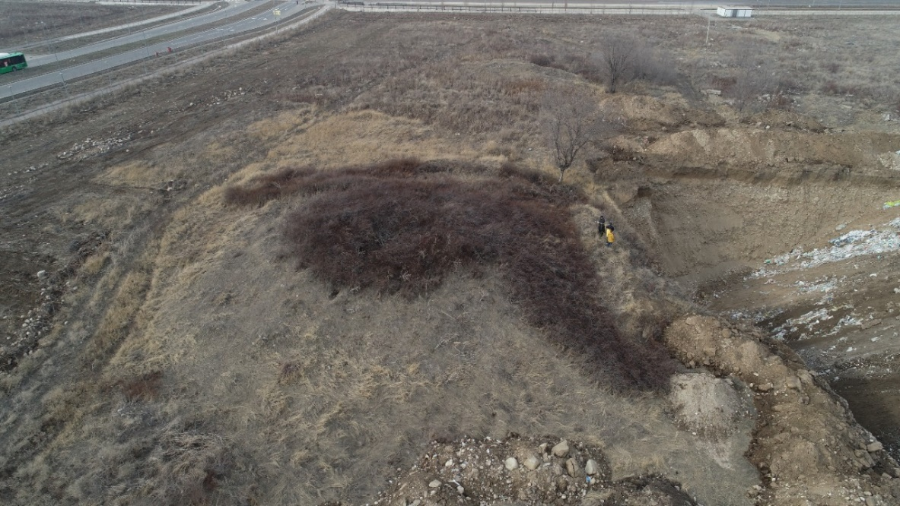
История
Могильника РЖВ,
VII-IV век, Наурзбайский район, Алматы, в фотографиях
/2021-2022\

Slide 9
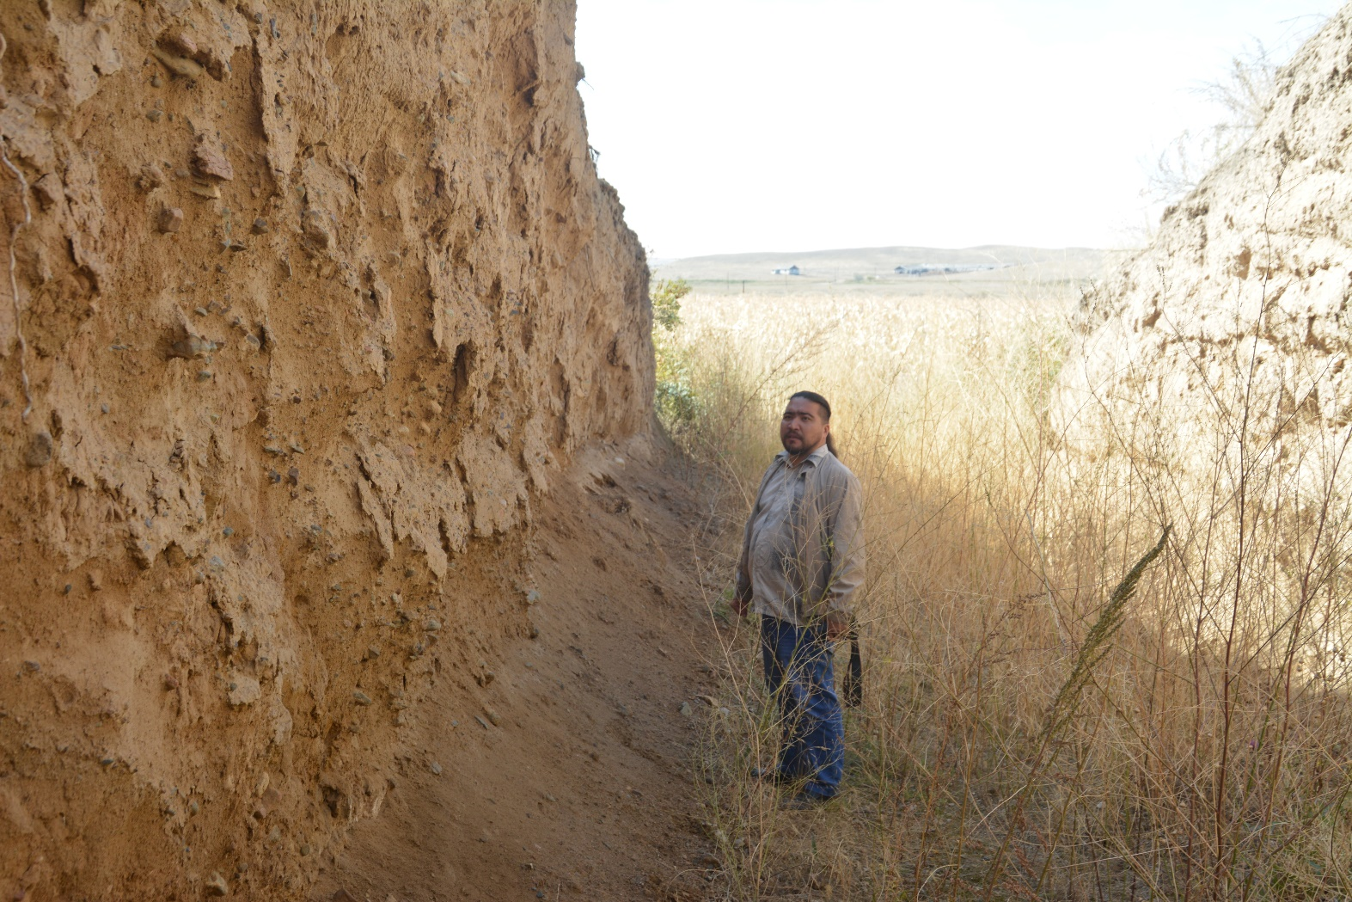
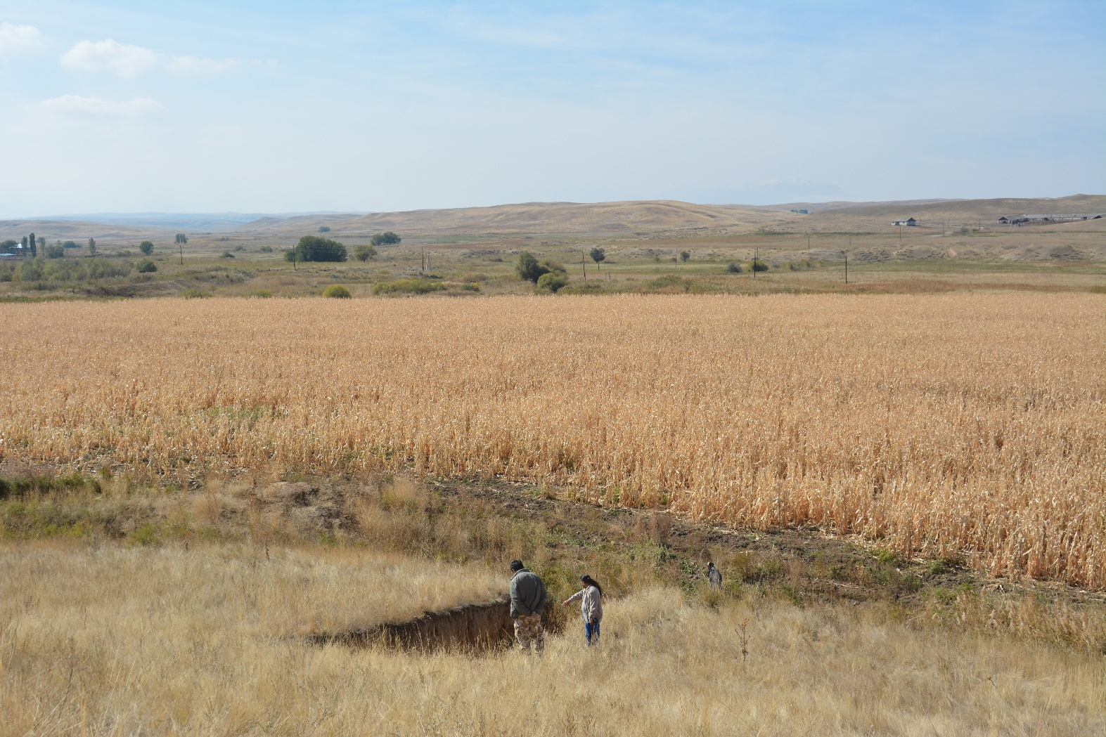
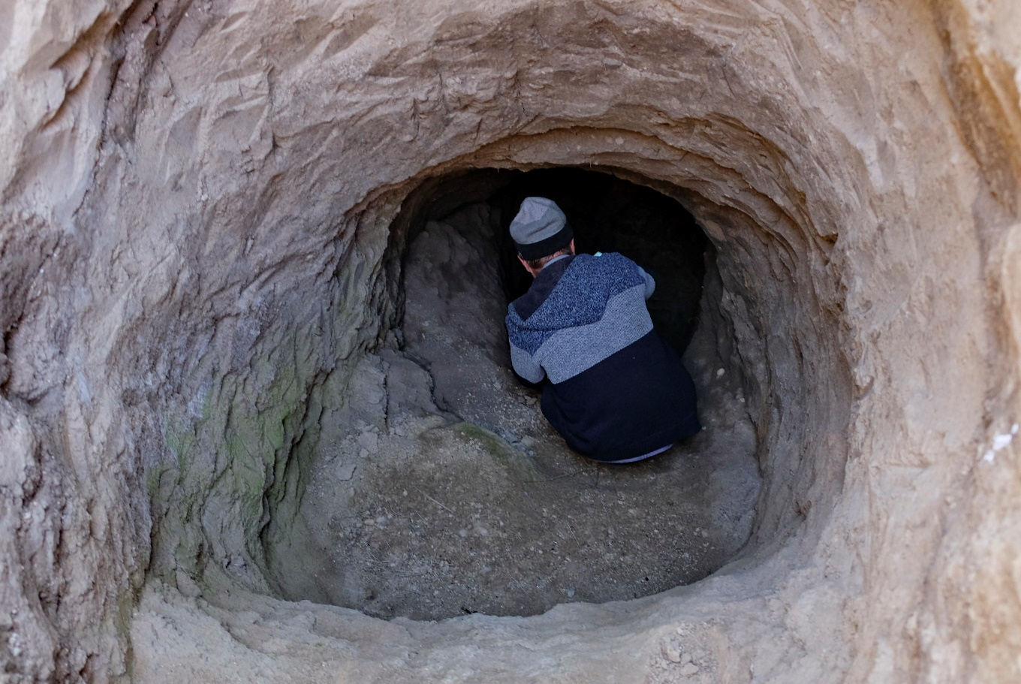
Разрушенные черными копателями
царские курганы
1. Курган в Кугалинской долине рядом с селом Терыссакан (Калиновка). Грабители не дошли до погребальной камеры около метра. Их работу прервал участковый. Реконструкция кургана выполнена сотрудниками Алматинского областного центра охраны историко-культурного наследия.
2. Курган находится в Кастекском ущелье. Вскрыт с помощью тяжелой техники неизвестными.

Slide 10
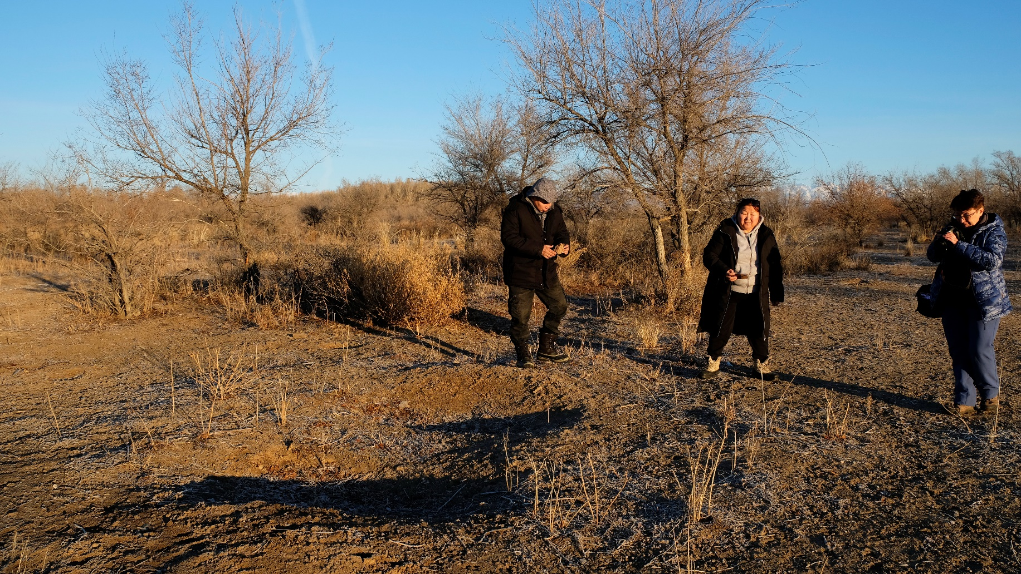
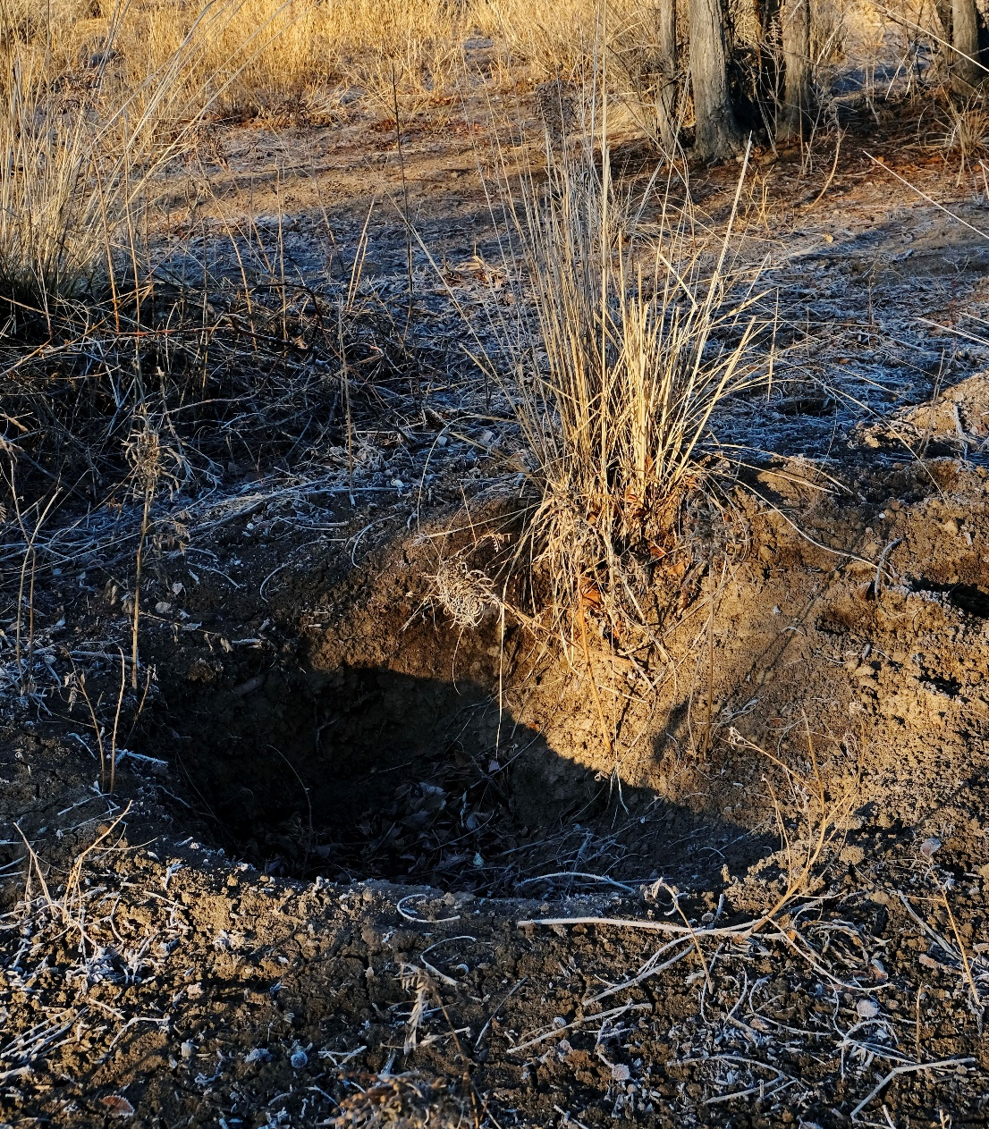
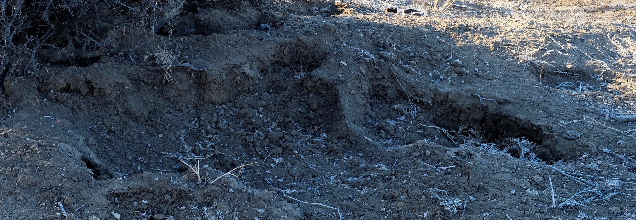
Городище Илибалык,
окраина села Ушарал, Панфиловский район Алматинской /Жетысуйской/ области. XIII-XIV вв.
«Раскопки» черных копателей.
Фото 2021 г.

Slide 11
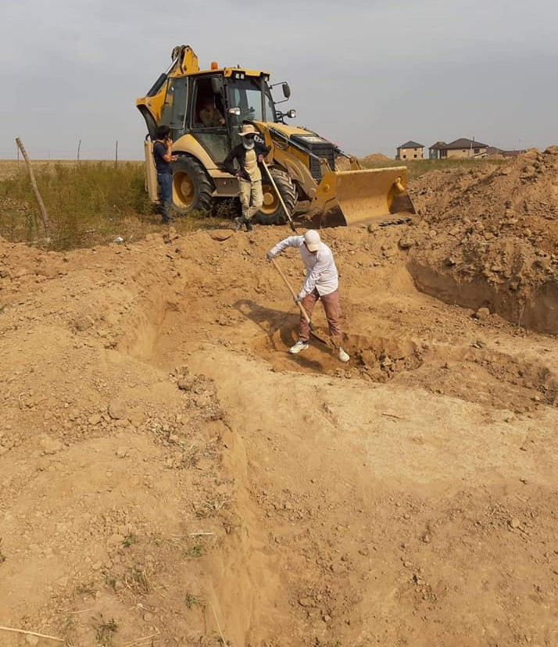
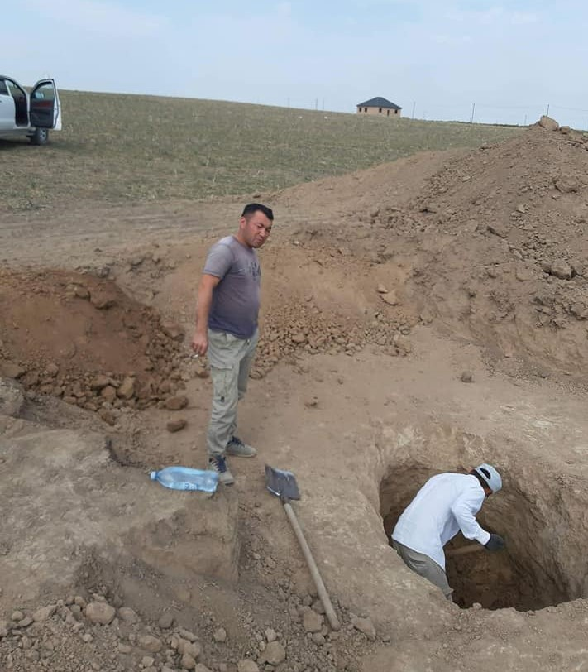
Пример работы некоторых археологических ТОО, без соблюдения методики.
Пользы науке от таких раскопок никакой.
Разрушенные курганы, потерянная информация.

Slide 12
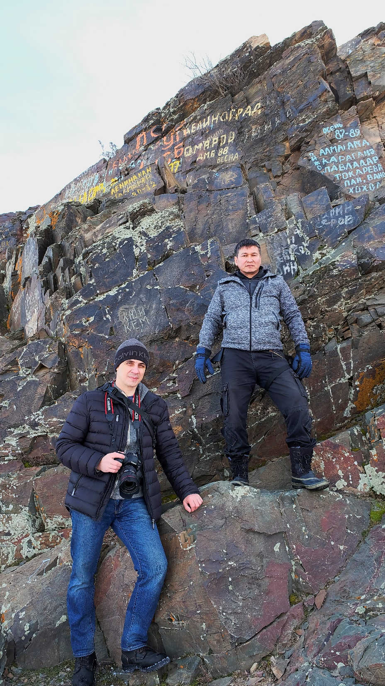
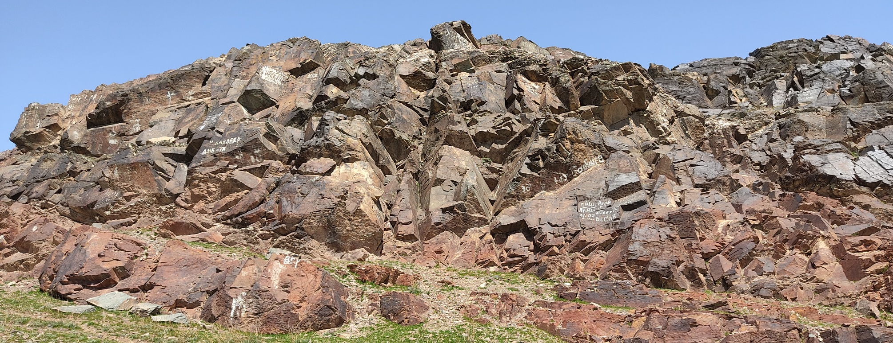
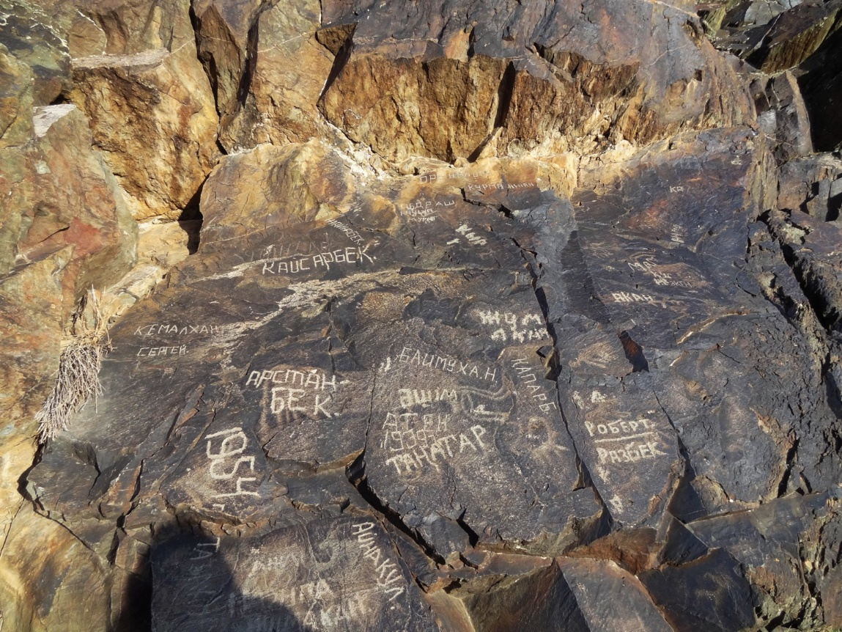
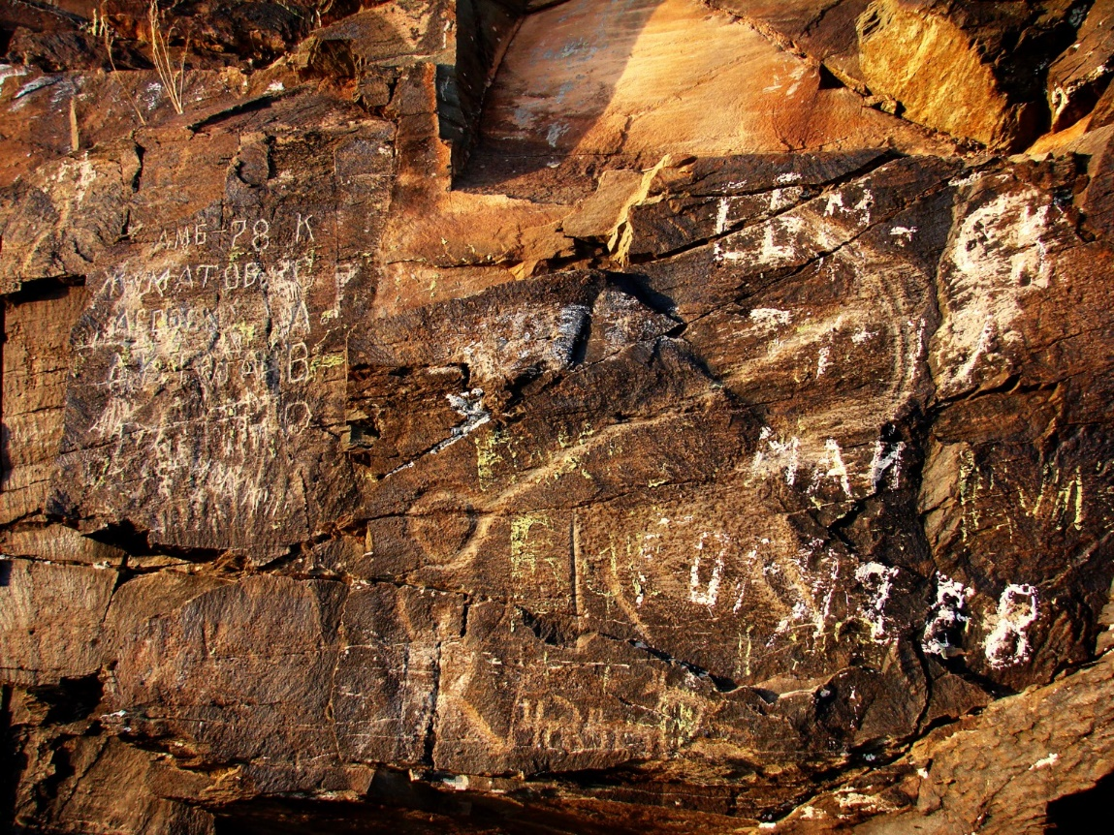
Петроглифы Аккайнара, Жамбылский район, Алматинская область

Slide 13
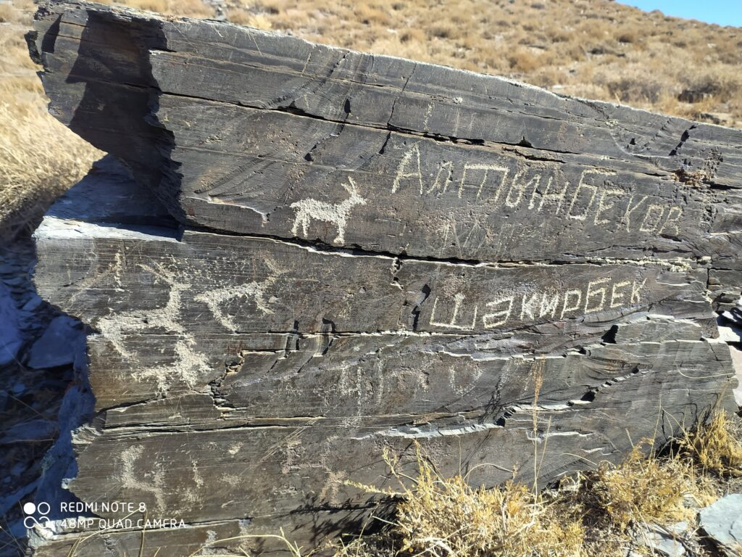
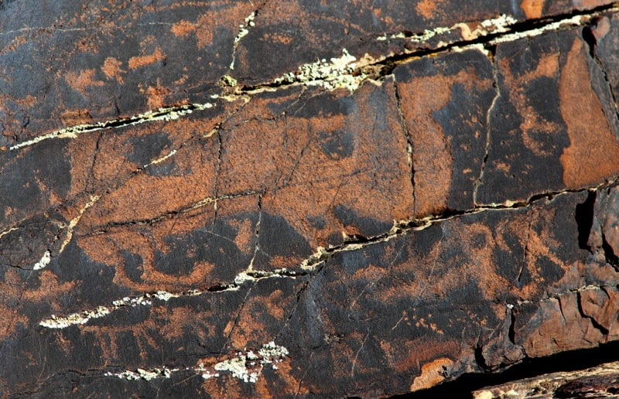
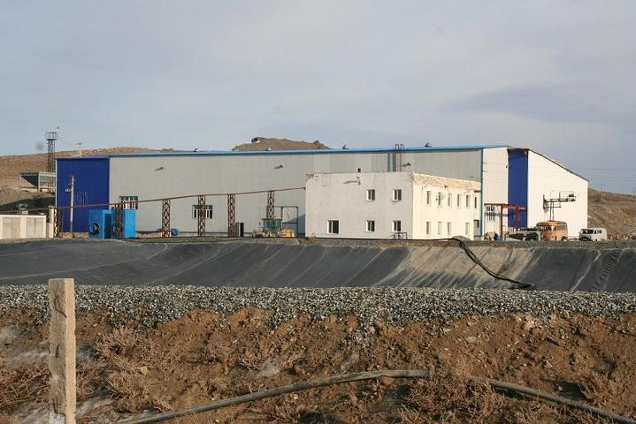
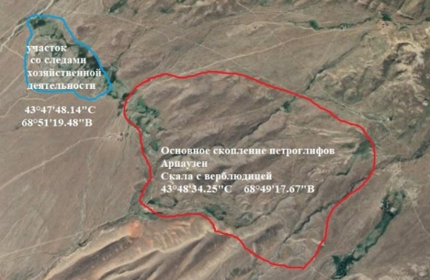
Предварительный список объектов, предложенных правительством Казахстана в качестве кандидатов на занесение в список всемирного наследия ЮНЕСКО.
1. Петроглифы археологического ландшафта Арпаузен
2. Петроглифы археологического ландшафта Саускандык

Slide 14
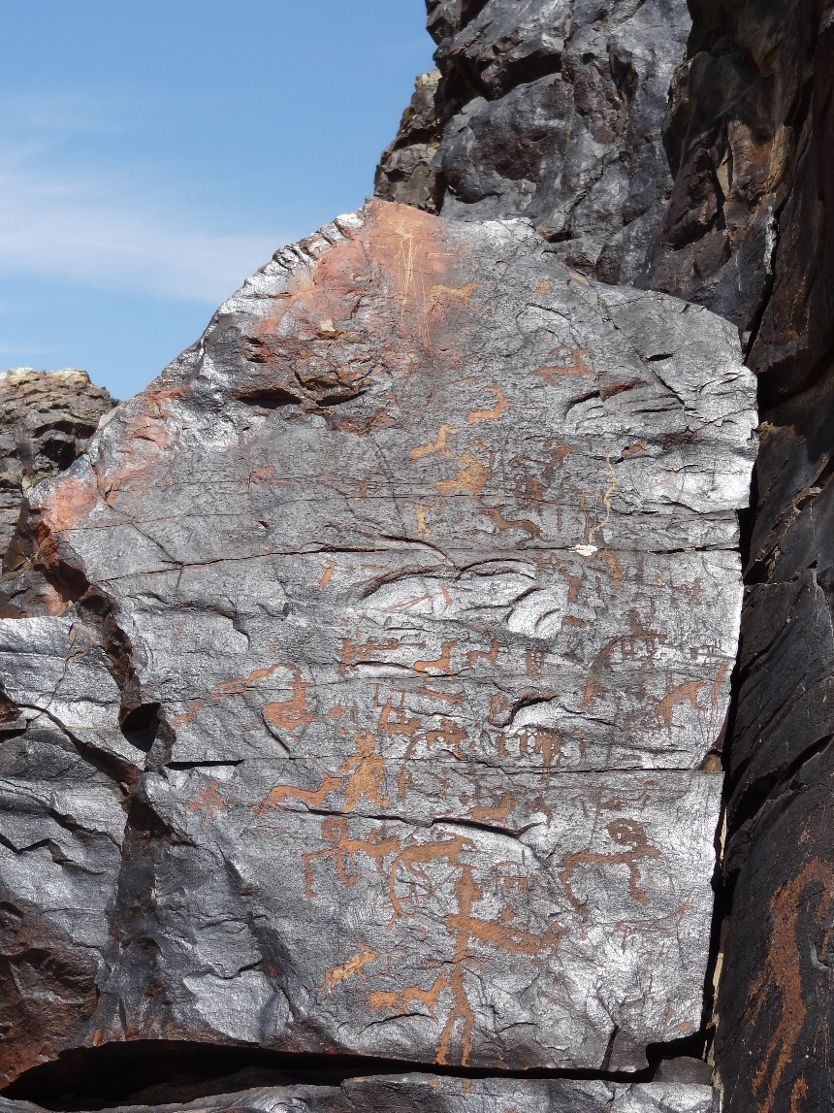
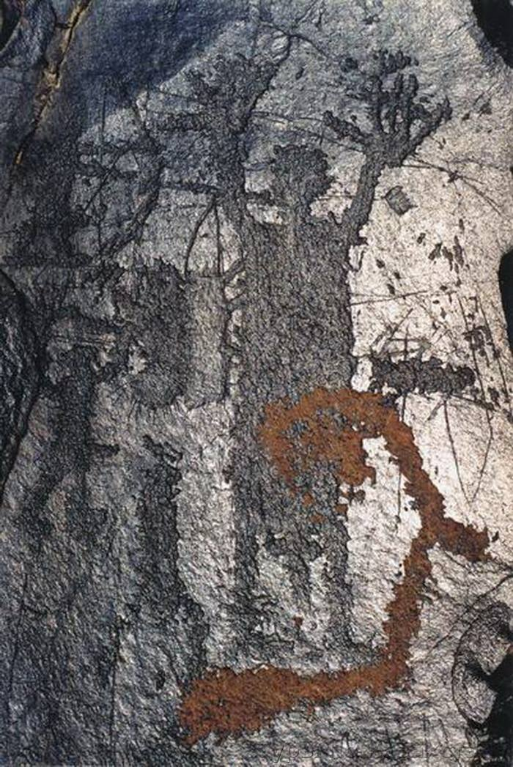
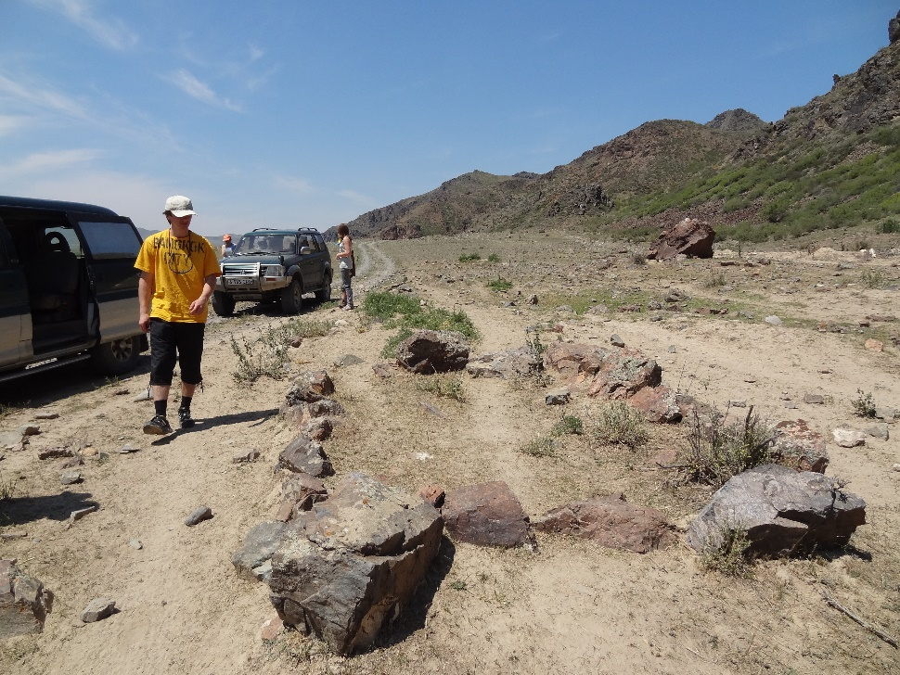
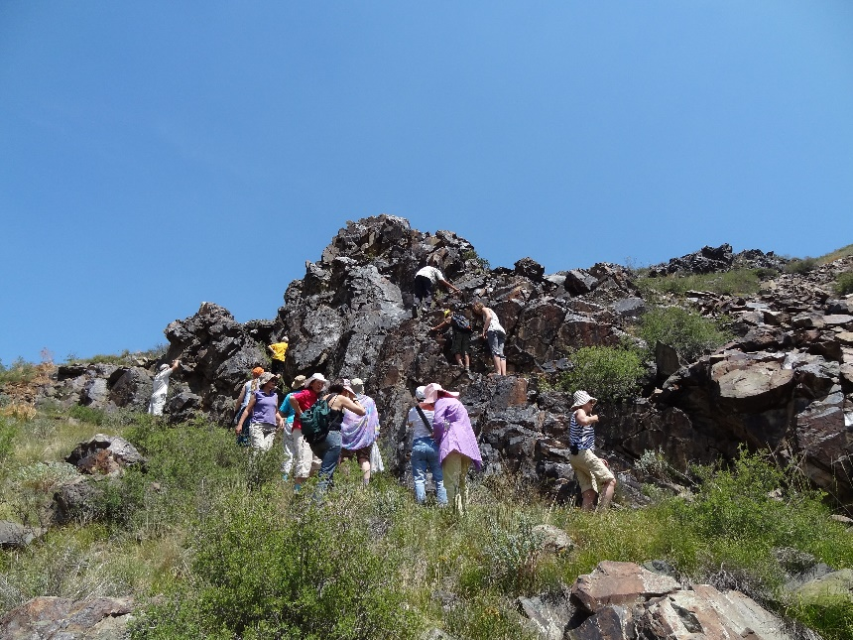
Предварительный список объектов, предложенных правительством Казахстана в качестве кандидатов на занесение в список всемирного наследия ЮНЕСКО.
Петроглифы археологического ландшафта Ешкиолмес

Slide 15
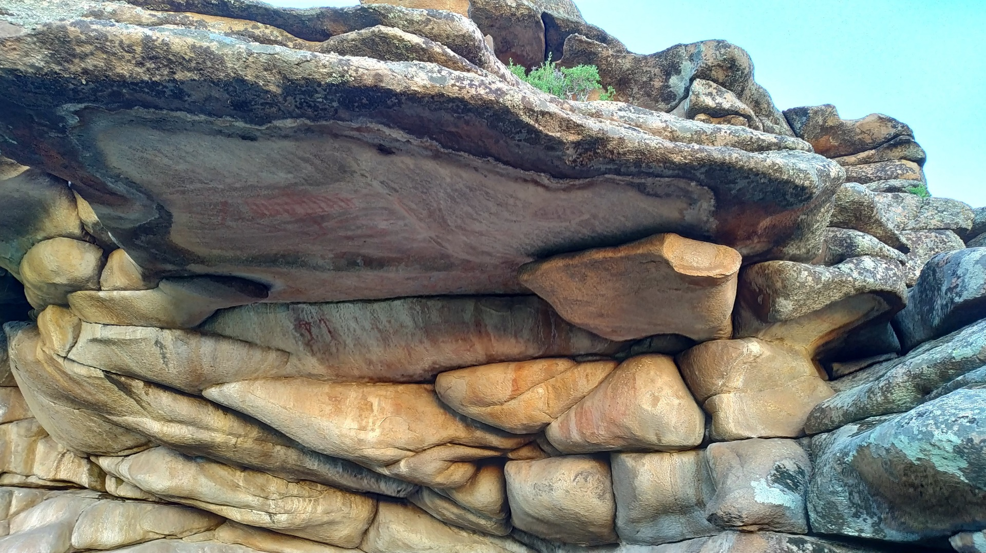
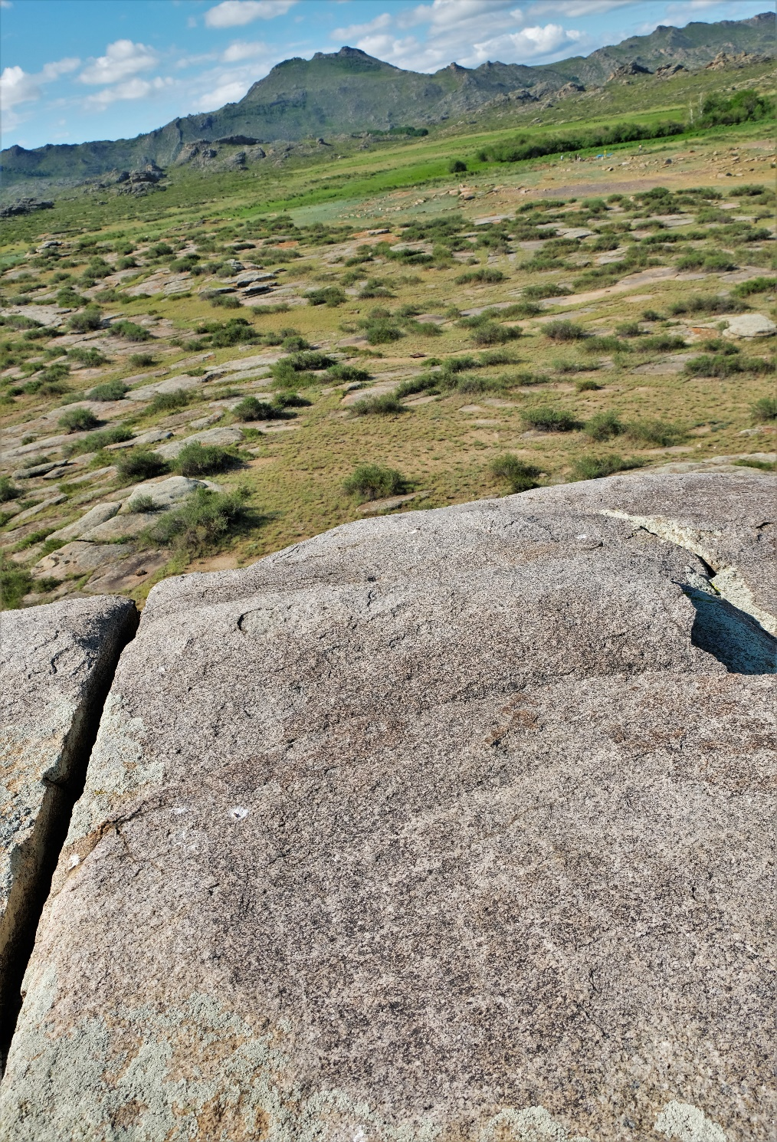
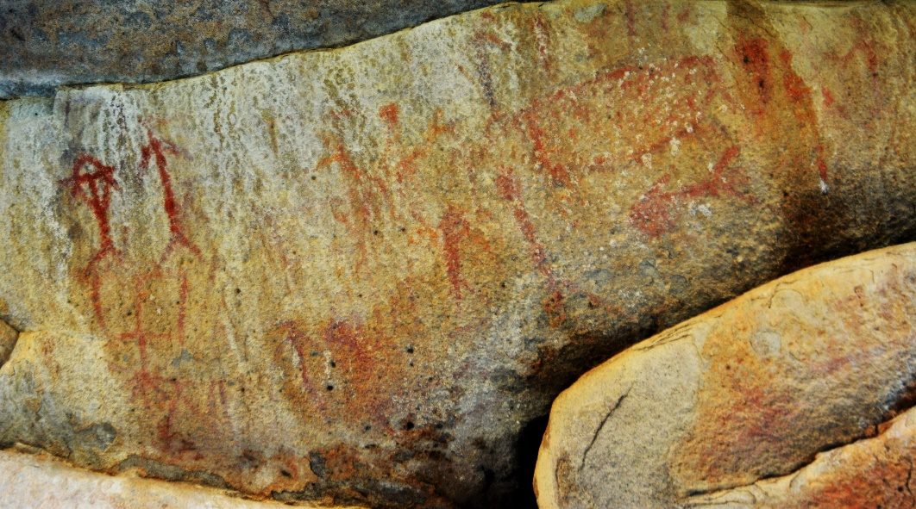
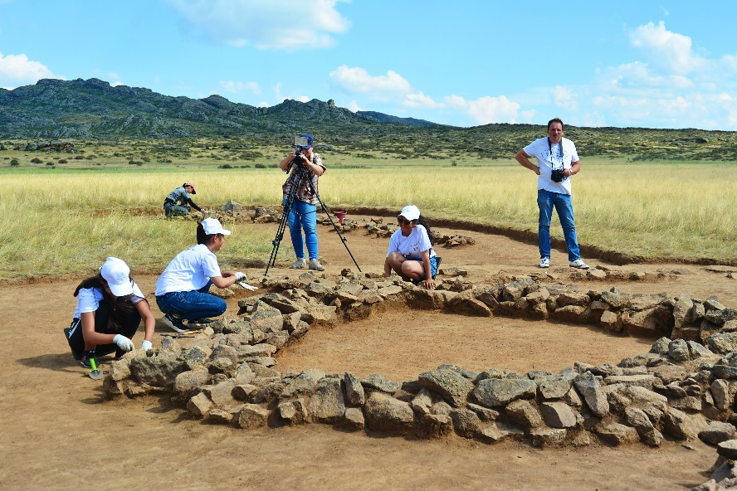
Археологический микрорайон Кокентау, ВКО

Slide 16
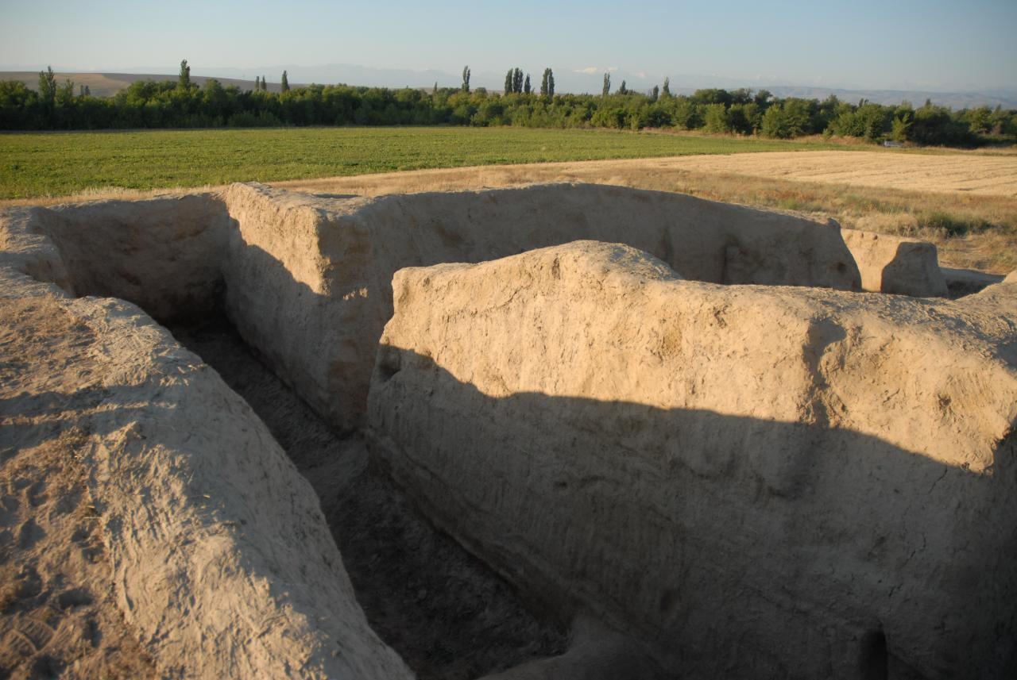
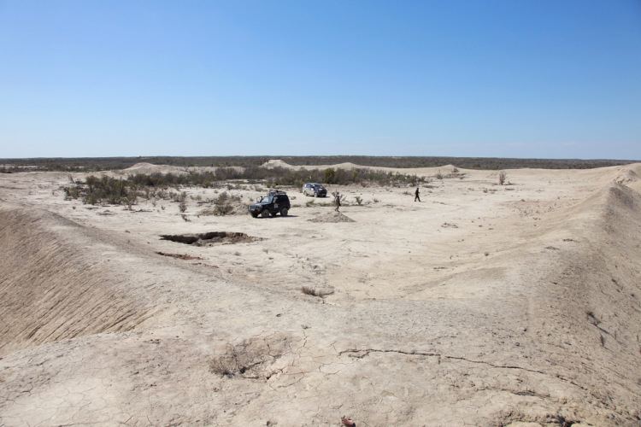
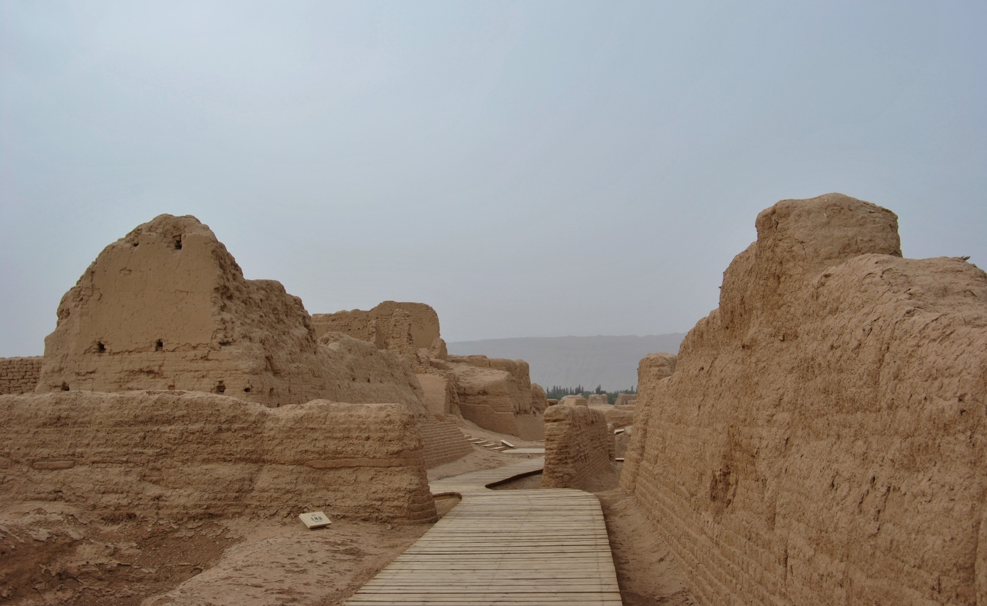
Объекты Великого Шёлкового пути в Чанъань-Тянь-Шанском коридоре.
На фото два городища, расположенные в Казахстане, и одно – в Китае.
1, Карамерген,
2. Каялык
3. Гаочан
Найдите отличия.

Slide 17



Объекты Великого Шёлкового пути в Чанъань-Тянь-Шанском коридоре, памятник из списка ЮНЕСКО
1. Человеческие кости в полотне дороги, проложенной через средневековое мусульманское кладбище рядом с Тальхизом.
2. Тальхиз;
3. Гаочан.

Slide 18




Сохранением сакских курганов много лет занимается команда волонтеров под руководством заслуженного деятеля искусств Казахстана, академика А. А. Аканаева. Общественники работают в тесном контакте с акиматами и музеем-заповедником Иссык. Проводят беседы с местными жителями.

Slide 19


История нового времени
Караганда, Казахский драматический театр.
Дата создания -1932 года. Старое здание казахского драматического театра относится к числу важнейших исторических памятников Карагандинской области. Это не только самая старая каменная постройка в Караганде, но и редкий для Казахстана образец архитектуры конструктивизма.

Slide 20



Памятник истории и культуры местного значения –
Верненская крепость
Вся территория памятника истории и культуры, которая принадлежит компании ТОО «Тазылык» и другим частным компаниям, огорожена заборами,
и вход на нее запрещен.
Исторические объекты (административные здания, казармы и конюшня) находятся на территории ТОО «Тазалык».

Slide 21


Исторический
квартал
Концепция развития туристического района в Алматы. Проект инициировали горожане, поддержан акиматом Алматы

Slide 22



Памятники истории и
археологии –
мавзолей Агыбай Батыра и петроглифы Тайаткан-Шунак под надежной охраной
смотрителя – родственника полководца Хамита Мусабекова, который здесь живет круглый год.

Slide 23

Создание сети государственных и частных археопарков с различным статусом – от республиканского значения до районного – один из вариантов защиты памятников историко-культурного наследия.

Slide 24








